Slide 1





Toán
Luyện tập

Slide 2



Slide 3
Đặt tính rồi tính
80 080 : 157
80080 157
158
510
10
Tiếp theo

Slide 4
Đặt tính rồi tính
51 865 : 253
51865 253
1265
205
0
Tiếp theo

Slide 5
Xin chúc mừng, bạn đã được chọn trở thành người chơi mới
HÃY SẴN SÀNG!
CHÀO MỪNG ĐẾN VỚI TRÒ CHƠI THOÁT HIỂM!
…

Slide 6
CHÚC MAY MẮN!
Hãy tìm gợi ý và giải câu hỏi để
có thể thoát khỏi những căn phòng bị khóa.

Slide 7



THOÁT HIỂM
Hãy tìm và giải gợi ý để có được thể thoát khỏi những căn phòng bị khóa.
CHÚC MAY MẮN!
Notes:
Nhấn vào cuộn giấy
Nhấn vào cửa
Nhấn vào vùng màu đen để chuyển trang.

Slide 8


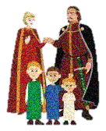












Đặt tính rồi tính
54 322 : 346
KTUTS
54322 346
1972
154
157
155
2422
156
157
000
158
159
Đáp án
KTUTS
Notes:
Nhấn khung bên phải bức tranh → nhấn cuộn giấy → giải toán → nhấn ngăn tủ 157 → nhấn vào trong → nhấn chìa khóa → nhấn vùng màu đen

Slide 9

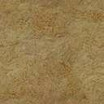




Đặt tính rồi tính
25 275 : 108
25275 108
0367
234
0435
KTUTS
003
Đáp án
Notes:
Nhấn tranh → nhấn cuộn giấy → giải toán → nhấn quyển sách phát sáng → nhấn chìa khóa → nhấn vùng màu đen

Slide 10
Đặt tính rồi tính
86 679 : 214
KTUTS
86679 214
01079
405
009
Đáp án
KTUTS
Notes:
Nhấn đèn → nhấn cuộn giấy → giải toán → khoảng nâu đậm giữa mũi tên và ngôi sao → nhấn đèn pin → nhấn đèn pin → nhấn vùng màu đen

Slide 11



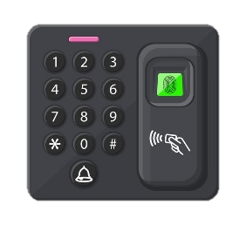

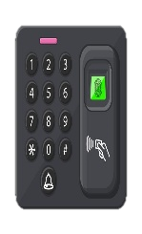

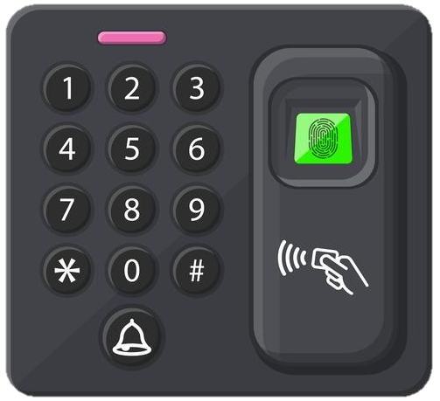


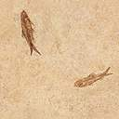
Người ta chia đều 18kg muối vào 240
gói. Hỏi mỗi gói có bao nhiêu gam muối?
Đổi: 18kg = 18 000 g
Số gam muối trong mỗi gói là:
18 000 : 240 = 75 (g muối)
Đáp số: 75 g muối
KTUTS
Đáp án
Notes:
Nhấn vào bất kì điểm nào trên màn đen → để đèn pin chạy hết, dừng hẳn → nhấn công tắc → nhấn cửa lò nướng → nhấn cuộn giấy → nhấn cuộn giấy → (nhấn vào trang giấy để phân tích đề) giải toán → nhấn bảng khóa điện tử trên cửa → mật khẩu mở cửa là 75: nhấn vào số 7 → nhấn số 5 → nhấn chuông → nhấn vùng màu đen

Slide 12

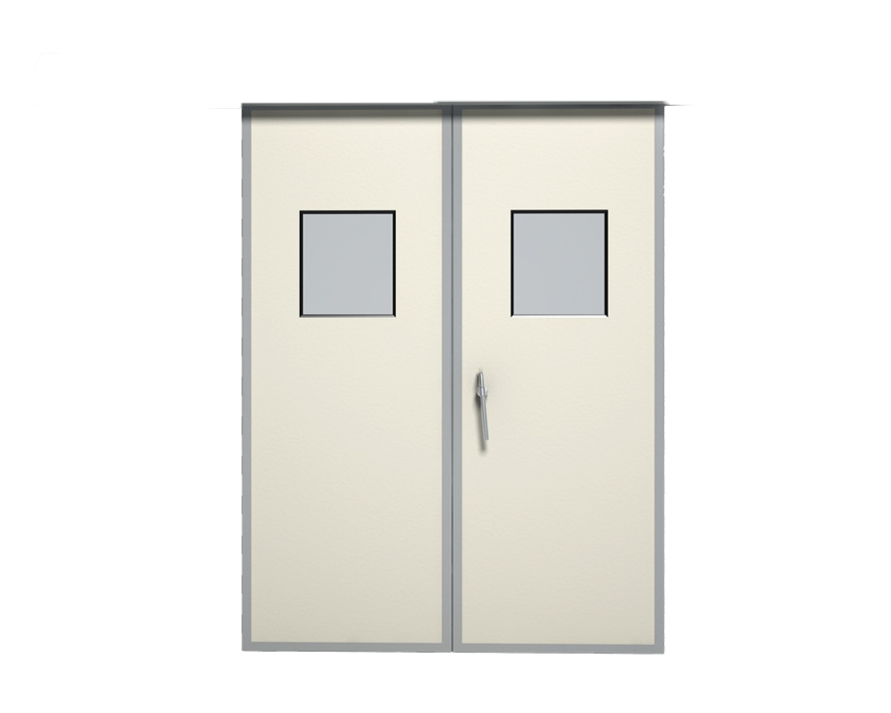
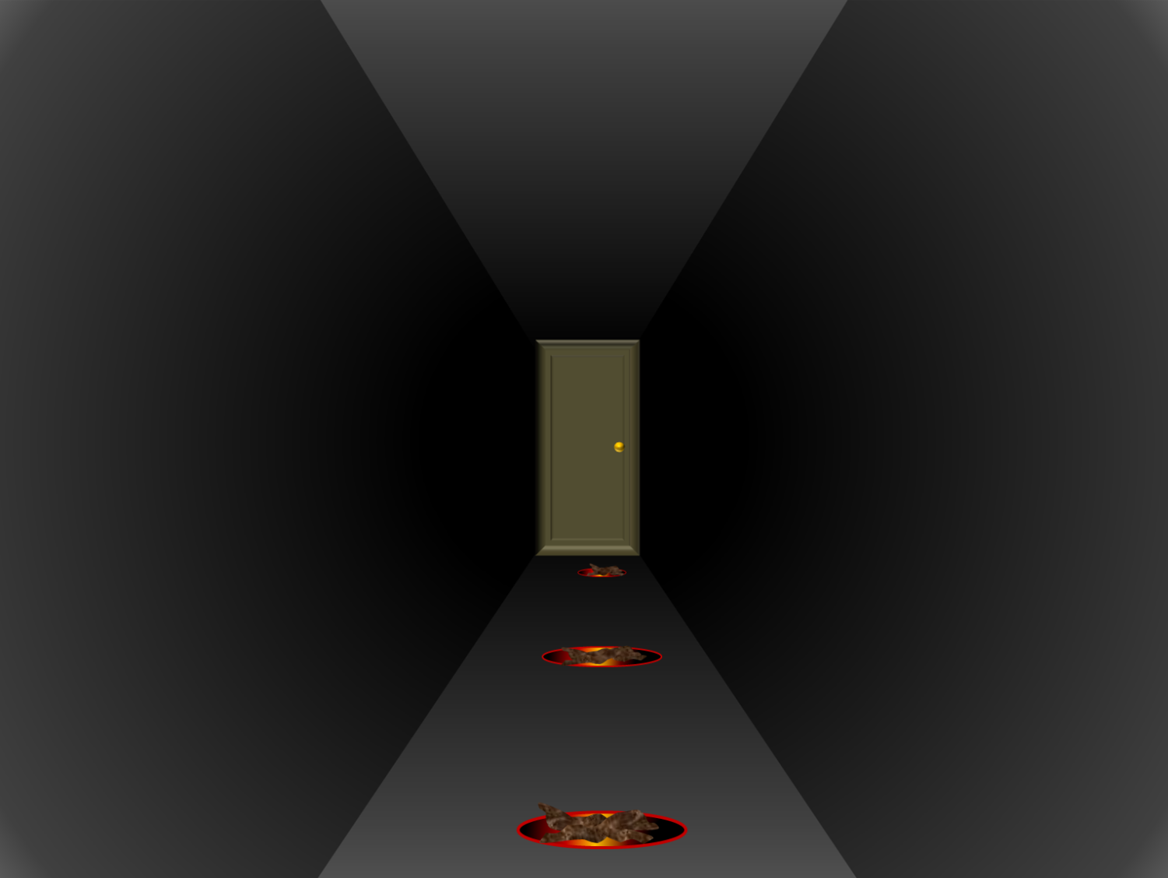
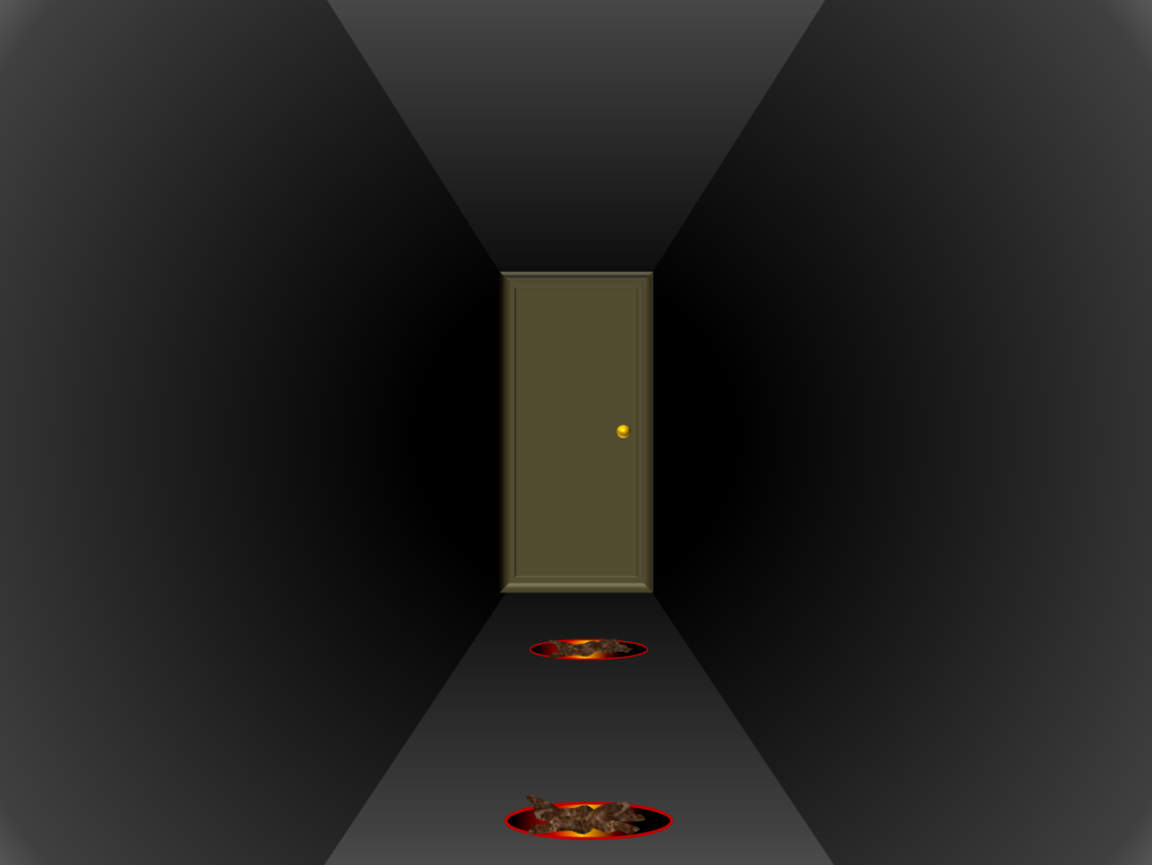
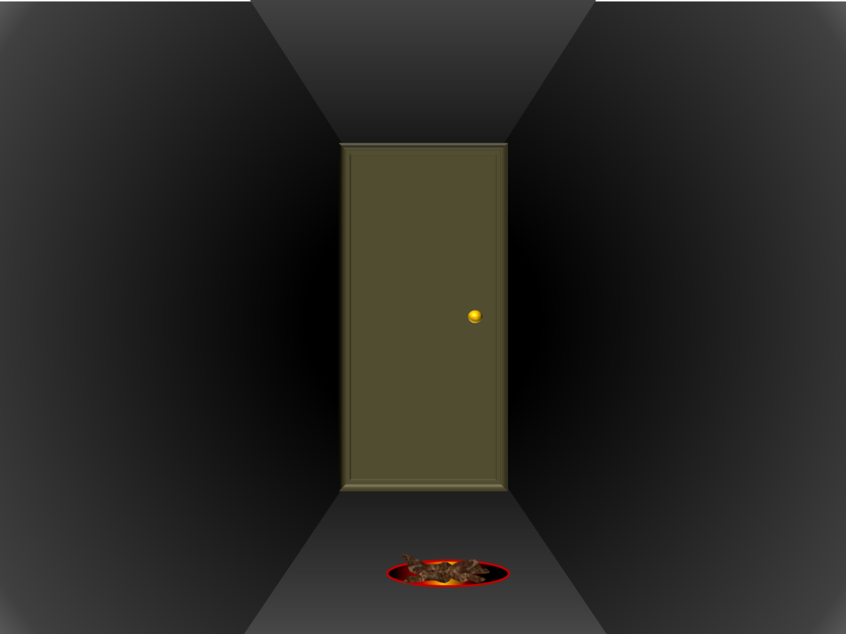

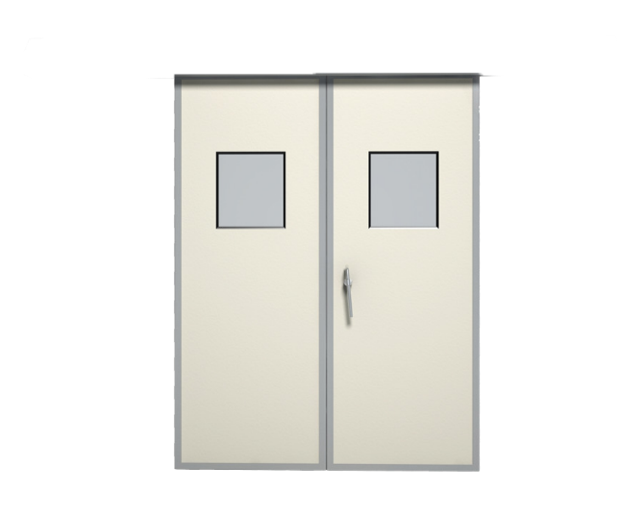

Chọn câu trả lời đúng:
13660 : 130 = ?
A. 13660 : 130 = 15 (dư 1)
B. 13660 : 130 = 15 (dư 10)
C. 13660 : 130 = 105 (dư 1)
D. 13660 : 130 = 105 (dư 10)
Mở cửa
Đáp án
Notes:
Chờ hiện khóa tròn → nhấn khóa → chờ hiện câu hỏi → làm theo chỉ dẫn

Slide 13
TẠM BIỆT!
HẸN GẶP LẠI!
Xin chúc mừng!
Các bạn thật tài giỏi
…
KTUTS

